Slide 1
Cap.4 - Ligações de peças estruturais
4.1 Tipos de ligações
4.2. Ligações axiais por corte com pinos metálicos
4.3. Pregos
4.4. Parafusos auto-atarraxantes (eurocode 5)
4.5. Parafusos de porca e arruela
4.6. Pinos metálicos
4.7. Cavilhas
4.8. Conectores de Anel Metálicos
4.9. Ligações por Entalhes
4.10. Ligações por tarugos
4.11. Ligações com chapas prensadas
4.12. Tração Perpendicular às Fibras em Ligações
4.13. Deformabilidade das ligações e associação de conectores
4.14. Problemas Resolvidos
4.15. Problemas Propostos

Slide 2
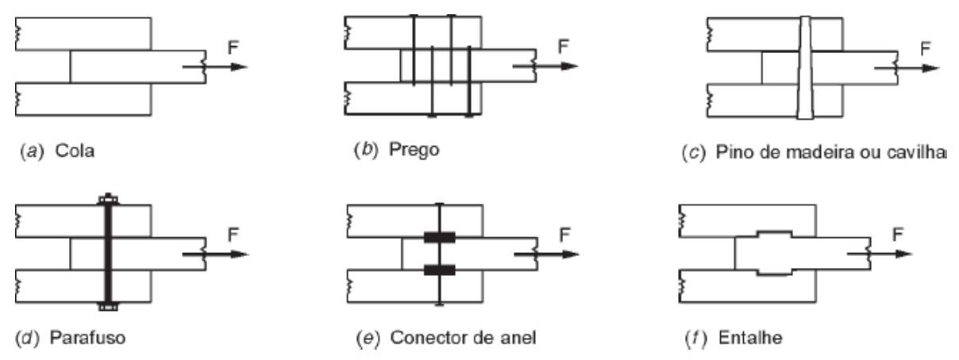
4.1 Tipos de ligações
Fig. 4.1 Tipos de ligações estruturais de peças de madeira.
Os grampos e as braçadeiras são utilizados apenas como elementos auxiliares de montagem, não sendo considerados elementos de ligação estrutural.

Slide 3
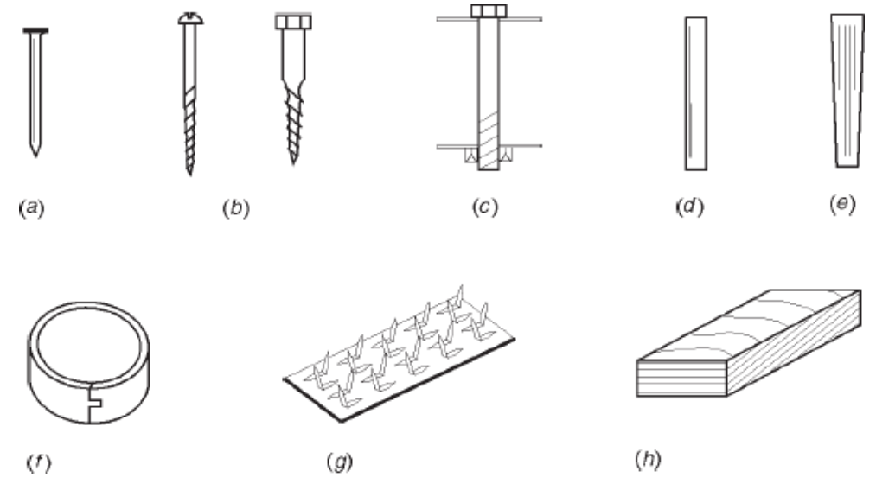
4.1 Tipos de ligações
parafuso auto-atarraxante
parafuso com porca e arruela
pino metálico
pino de madeira
prego
conector de anel metálico
chapa com dentes estampados
tarugo de madeira
Fig. 4.2 Conectores para ligações em estruturas de madeira.

Slide 4
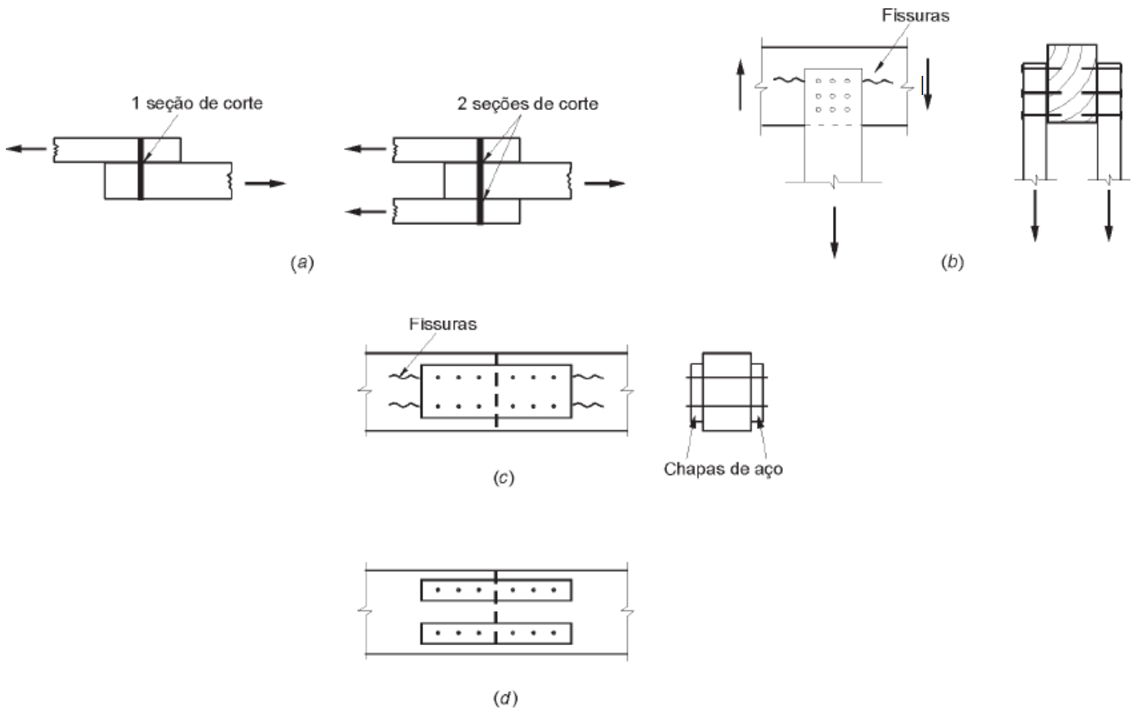
4.1 Tipos de ligações
ligações axiais por corte
ligação transversal por corte
fendilhamento por bloqueio das deformações transversais às fibras devidas a variações de umidade
emenda com chapas separadas para cada linha de parafusos.
Fig. 4.3 Ligações por corte.

Slide 5
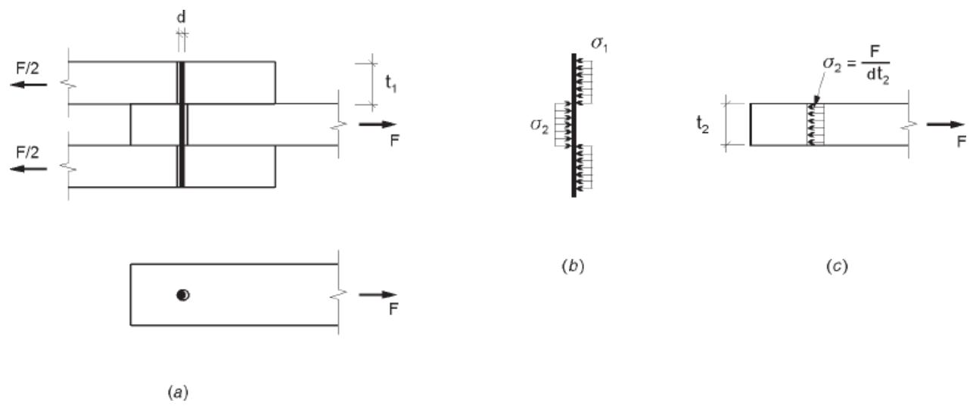
4.2.2. Resistência da Madeira à Compressão Localizada (embutimento)
Fig. 4.4 Ligação por apoio da madeira em pino: (a) geometria de ligação com duas seções de corte; (b) pino sujeito à flexão devida às forças de contato com as peças de madeira; (c) peça central de madeira sujeita à tensão de compressão localizada σ₂ devida ao contato com o pino (tensão de embutimento).

Slide 6
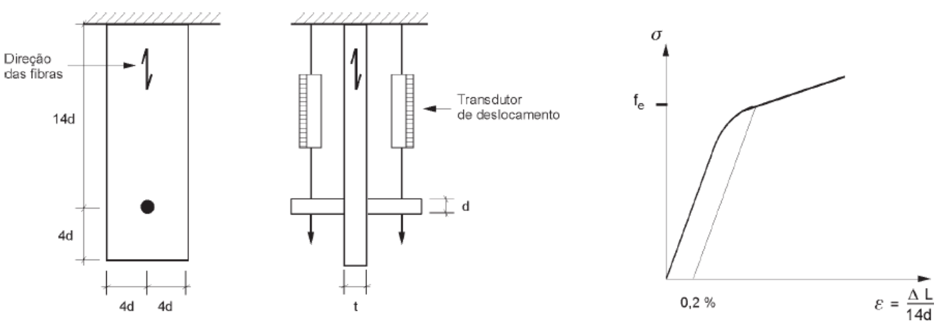
4.2.2. Resistência da Madeira à Compressão Localizada (embutimento)
Fig. 4.5 Ensaio para determinação da resistência ao embutimento paralelo às fibras.

Slide 7
4.2.2. Resistência da Madeira à Compressão Localizada (embutimento)
De acordo com a NBR 7190, na ausência de determinação experimental específica permite-se avaliar a resistência ao embutimento com as seguintes expressões:
Paralela às fibras
$f_{ed}=f_{cd}$
Normal às fibras
$$f_{end}=0,25 f_{ed} α_{e}$$
TABELA 4.1 Coeficiente α_{e} para cálculo da resistência ao embutimento normal às fibras, sendo d o diâmetro do pino
d(cm) | 0,62 | 0,95 | 1,25 | 1,6 | 1,9 | 2,2 | 2,5 | 3,1 | 3,8 | 4,4 | 5,0 | ≥ 7,5
α_{e} | 2,50 | 1,95 | 1,68 | 1,52 | 1,41 | 1,33 | 1,27 | 1,19 | 1,14 | 1,10 | 1,07 | 1,00

Slide 8
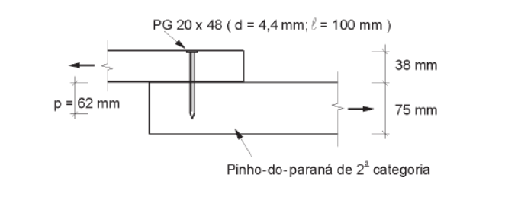
Problema
Qual é a resistência R_{d} ao corte do prego (f_{yk}= 600 MPa) 20 × 48 na ligação ilustrada de duas peças tracionadas de pinho-do-paraná de 2ª categoria, de acordo com a NBR 7190, para as seguintes condições: carga de média duração e Classe 2 de umidade.

Slide 9
As bitolas comerciais antigas, ainda utilizadas no Brasil, descrevem os pregos por dois números: o primeiro representa o diâmetro em fieira francesa; o segundo mede o comprimento em linhas portuguesas.

Slide 10
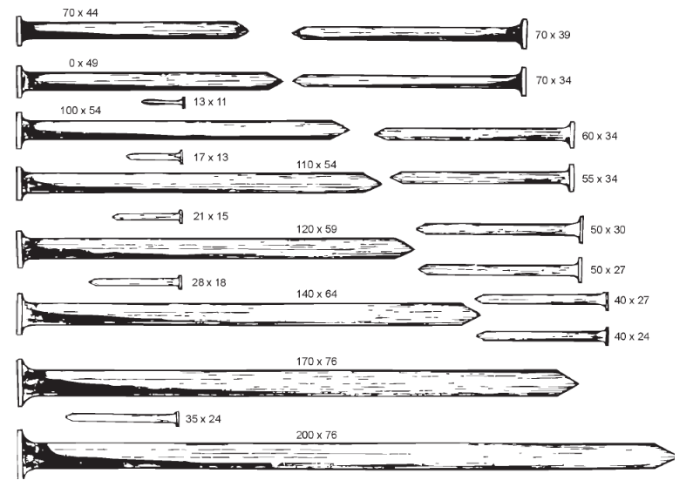
Fig. 4.12b – pregos com bitolas métricas, segundo padronização da ABNT.

Slide 11
TABELA A.3.1 Bitolas comerciais de pregos com cabeça de aço temperado
Requisito de penetração do prego
Bitola | d (mm) | ℓ (mm) | Quantidade de pregos por quilo | Penetração mínima* 12d (mm)
19 × 27 | 3,9 | 63 | 155 | 47
19 × 30 |  | 69 | 143
19 × 33 |  | 76 | 136
19 × 36 |  | 82 | 121
19 × 39 |  | 89 | 109
20 × 30 | 4,4 | 69 | 106 | 53
20 × 33 |  | 76 | 98
20 × 39 |  | 89 | 85
20 × 42 |  | 95 | 77
20 × 48 |  | 108 | 67
*Em ligações corridas, a penetração mínima é igual à espessura da peça mais delgada.
Fonte: Catálogo Gerdau

Slide 12
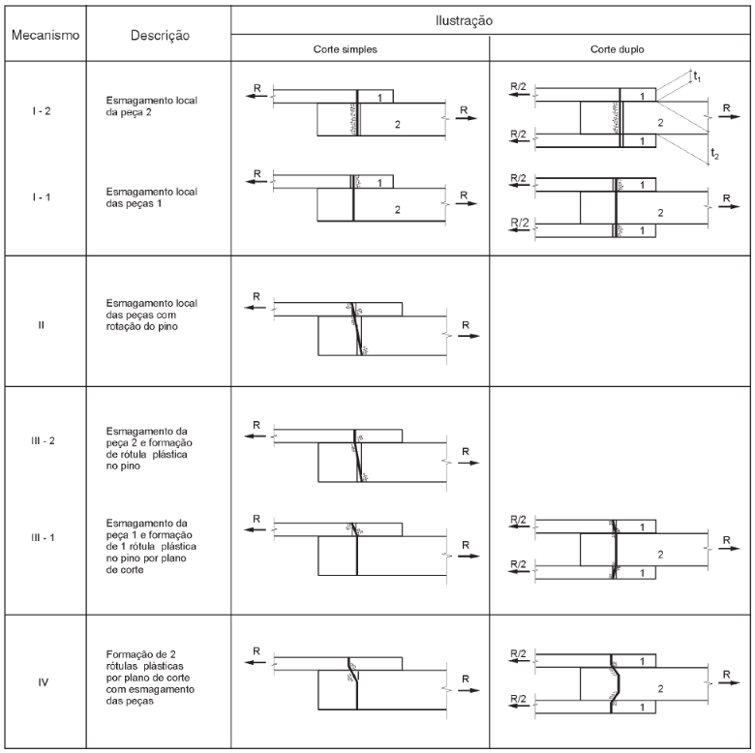
Fig. 4.7 Mecanismos de plastificação em ligações com pinos.

Slide 13
Fig. 4.7 Mecanismos de plastificação em ligações com pinos.

Slide 14
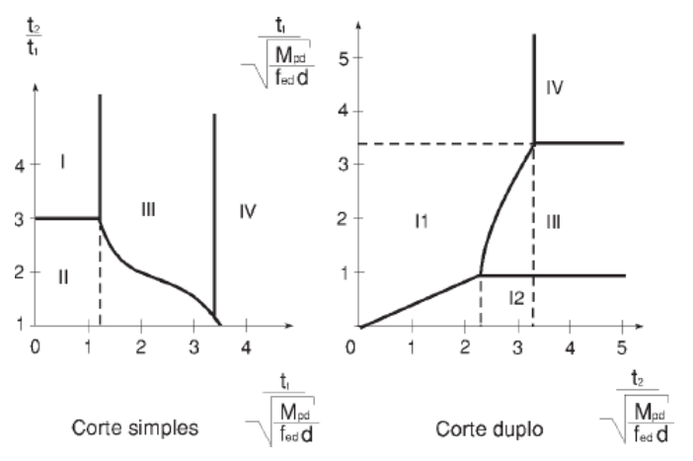
Fig. 4.9 Ábacos modificados de Möller (a) corte simples (b) corte duplo (Step, 1996).

Slide 15
Mecanismo II — esmagamento local da madeira
$$\frac{t}{d}≤1,25\sqrt{\frac{f_{yd}}{f_{ed}}}$$
$$R_{d}={0,4f}_{ed} d t$$
Mecanismo IV — flexão do pino
$$\frac{t}{d}>1,25\sqrt{\frac{f_{yd}}{f_{ed}}}$$
$$R_{d}=0,5 d^{2}\sqrt{f_{ed}{ f}_{yd}}$$

Slide 16
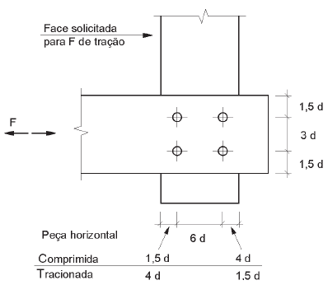
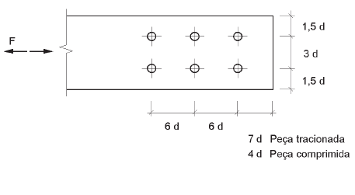
Fig. 4.13 Distâncias mínimas em ligações pregadas com pré-furação, segundo a NBR 7190, expressas em função do diâmetro d do prego.

Slide 17
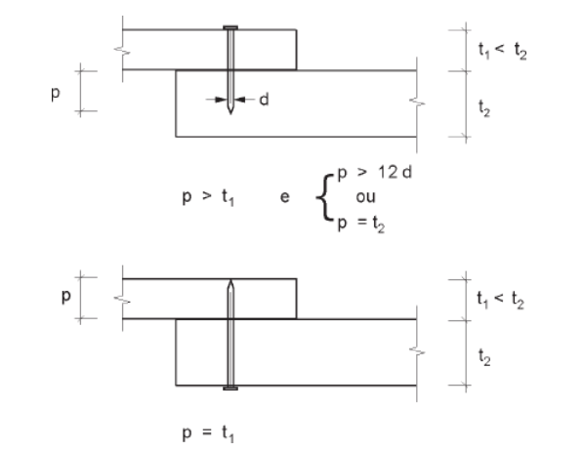
Fig. 4.16 Penetração de ponta p mínima em ligações pregadas segundo a NBR 7190.

Slide 18
Exemplo 4.1
Calcular a resistência R_{d} ao corte do prego (f_{yk}= 600 MPa) 20 × 48 na ligação ilustrada de duas peças tracionadas de pinho-do-paraná de 2ª categoria, de acordo com a NBR 7190, para as seguintes condições: carga de média duração e Classe 2 de umidade.
p = 62 mm >12d = 12 × 4,4 = 52,8 mm >t₁ = 38 mm (verificação)
$$f_{ed}=f_{cd}=k_{mod}\frac{f_{ck}}{γ_{w}}=0,80×1,0×0,8×\frac{0,7×40,9}{1,4}=13,1 MPa$$
$\frac{t}{d}=\frac{38}{4,4}=8,64>1,25\sqrt{\frac{f_{yd}}{f_{ed}}}=1,25\sqrt{\frac{{600}/{1,1}}{13,1}}=8,00$ (mecanismo IV)
$$R_{d}=0,5d^{2}\sqrt{f_{ed}{ f}_{yd}} =0,5×{4,4}^{2}\sqrt{13,1×{600}/{1,1}} =818 N$$

Slide 19
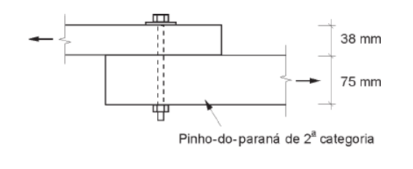
Exemplo 4.3
Calcular a resistência ao corte do parafuso φ 12,5 mm (1/2″) em aço A307 na ligação ilustrada na figura, de acordo com a NBR 7190 para as seguintes condições: carga de longa duração e classe 2 de umidade.

Slide 20
Exemplo 4.3
Solução
a) Resistência da madeira ao embutimento paralelo às fibras
Calcular a resistência ao corte do parafuso φ 12,5 mm (1/2″) em aço A307 na ligação ilustrada na figura, de acordo com a NBR 7190 para as seguintes condições: carga de longa duração e classe 2 de umidade.
$$f_{ed}=f_{cd}=k_{mod}\frac{f_{ck}}{γ_{w}}=0,70×1,0×0,8×\frac{0,7×40,9}{1,4}=11,4 MPa$$
b) Resistência de uma seção de corte do parafuso (f_{yk} = 310 MPa)
$$\frac{t}{d}=\frac{38}{12,5}=3,0<1,25\sqrt{\frac{f_{yd}}{f_{ed}}}=1,25\sqrt{\frac{310/1,1}{11,4}}=6,21$$
$$R_{d}={0,4f}_{ed} d t=0,4×11,4×12,5×38=2166$$
$$N=2,16 kN$$

Slide 21
Exemplo 4.4
Determinar a resistência do parafuso φ12,5 mm (1/2″) em aço A307 em corte duplo na ligação ilustrada na figura, de acordo com a NBR 7190 para as condições seguintes: carga de longa duração e classe 2 de umidade.

Slide 22
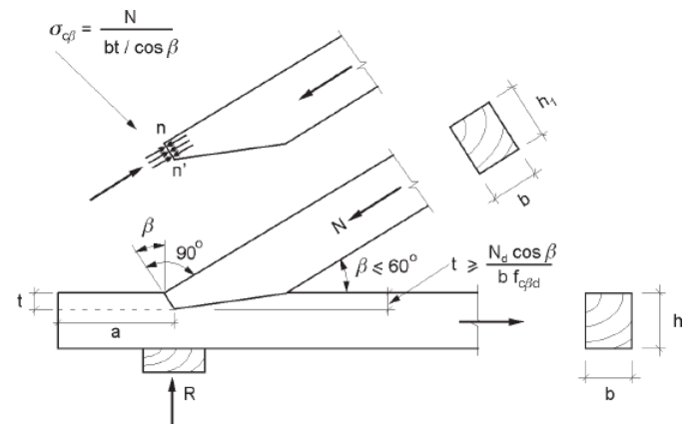
Exemplo 4.6
Dimensionar uma emenda por dente simples, como é indicado na Fig. 4.27, sendo:
N_{d} = 12,0 kN | b = 7,5 cm | h = 22,5 cm | β = 30°
f_{cd} = 5,0 MPa | f_{cnd} = 1,47 MPa | f_{vd} = 0,93 MPa

Slide 23
Solução
A tensão resistente f_{cβd} para uma face inclinada de 30° pode ser calculada pela Eq. (3.14a):
$$f_{cβd}=\frac{f_{cd}×f_{cnd}}{f_{cd}×{sen}^{2}(β)+f_{cnd}×\cos^{2}(β)}=\frac{5,0×1,47}{5,0×{sen}^{2}({30}^{o})+1,47×\cos^{2}({30}^{o})}=3,12 MPa$$
A tensão f_{cβd} aplica-se à peça horizontal, na qual a face de apoio é inclinada de β. Utilizando as Eqs. (4.23) e (4.24), obtêm-se:
$$t≥\frac{N_{d}\cos\left(β\right)}{b f_{cβd}}=\frac{12000\cos\left({30}^{o}\right)}{75×3,12}=44 mm<h/4$$
$$a>\frac{N_{d}cos(β)}{b f_{vd}}=\frac{12000\cos\left({30}^{o}\right)}{75×0,93}=149 mm≅15 cm$$

Slide 24
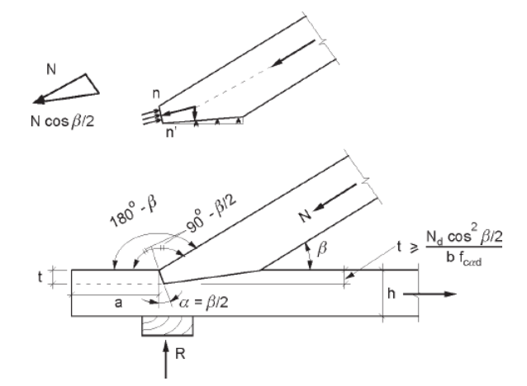
Exercício 4.14.5
Dimensionar a emenda por dente simples ilustrada na Fig. 4.28 (face frontal entalhada na direção da bissetriz do ângulo (180° − β)) com os seguintes dados:
Nd = 12,0 kN
b = 7,5 cm
h = 22,5 cm
β = 30°
f_{cd} = 11,4 MPa
f_{cnd} = 2,85 MPa
f_{vd} = 1,5 MPa

Slide 25
Solução
A tensão resistente fcαd (α = 15°) aplica-se à peça horizontal e à peça inclinada, uma vez que ambas têm a face de apoio inclinada de α em relação à normal à direção das fibras. Aplicando-se a Eq. (3.14), obtém-se:
$$f_{cαd}=\frac{f_{cd}×f_{cnd}}{f_{cd}×{sen}^{2}(α)+f_{cnd}×\cos^{2}(α)}=\frac{11,4×2,85}{11,4×{sen}^{2}({15}^{o})+2,85×\cos^{2}({15}^{o})}=9,49 MPa$$
Para a profundidade do dente t, obtém-se:
$$t≥\frac{N_{d}\cos^{2}\left(α\right)}{bf_{cαd}}=\frac{12000\cos^{2}\left({15}^{o}\right)}{75×9,49}=15,7 mm<h/4$$
$$a>\frac{N_{d}\cos^{2}\left(α\right)}{b f_{vd}}=\frac{12000\cos^{2}\left({15}^{o}\right)}{75×1,5}=99,5 mm$$

Slide 26
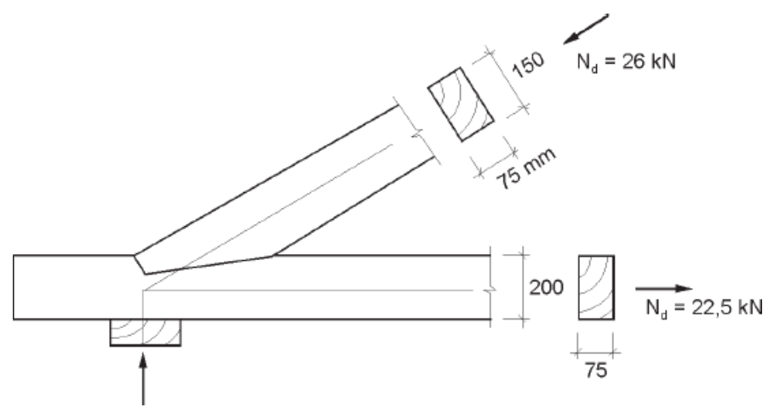
Exercício 4.15.4
Dimensionar a ligação por entalhe do nó extremo de uma treliça de madeira jatobá (2.a categoria, classe 3 de umidade) conforme ilustra a figura. Os esforços indicados na figura decorrem de uma combinação normal de ações.

